Slide 1
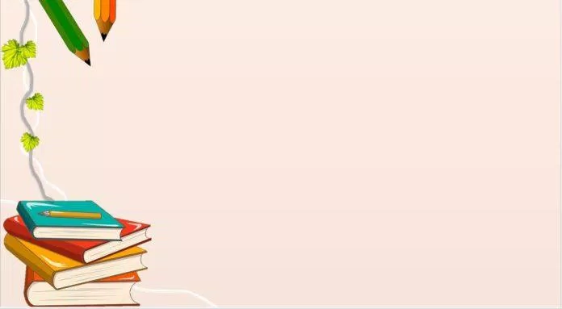

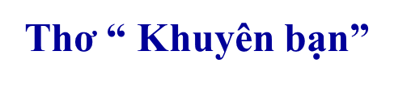
ỦY BAN NHÂN DÂN QUẬN LONG BIÊN
TRƯỜNG MẦM NON TUỔI HOA
********
LÀM QUEN VĂN HỌC
Đề tài: Thơ “Đèn giao thông”
Lứa tuổi: Mẫu giáo bé
Giáo viên: Đào Thị Bằng
Năm học: 2022- 2023

Slide 2

I. Mục đích yêu cầu.
1. Kiến thức:
- Trẻ đọc thuộc thơ, biết tên bài thơ, tên tác giả,
- Trẻ hiểu được nội dung bài thơ, cảm nhận được âm điệu trong bài thơ.
2. Kĩ năng:
- Trẻ đọc thơ diễn cảm,
- Trẻ biết ngắt nghỉ đúng câu thơ
3. Thái độ:
- Trẻ trẻ thực hiện đúng luật lệ giao thông quy định : Đèn xanh được đi, đèn vàng đi chậm, đèn đỏ dừng lại

Slide 3
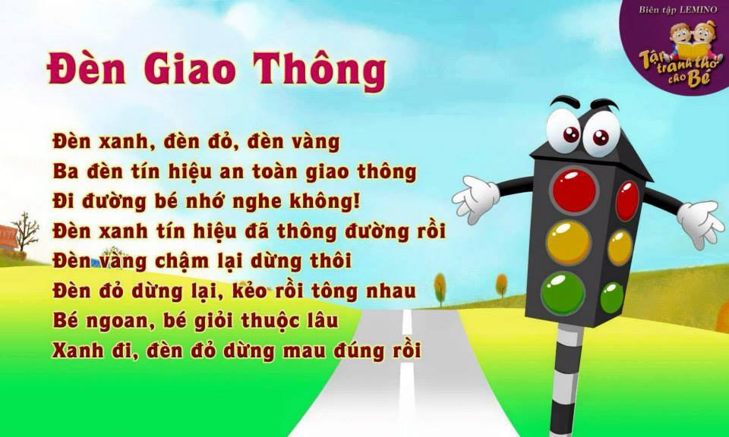

Slide 4
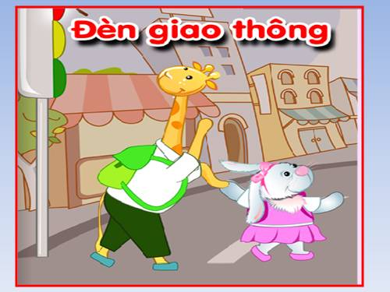

Slide 5
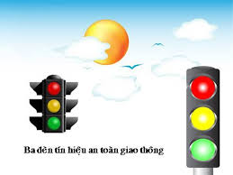
Đèn xanh, đèn đỏ, đèn vàng
Ba đèn tín hiệu an toàn giao thông

Slide 6
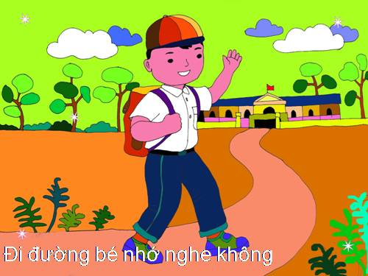

Slide 7
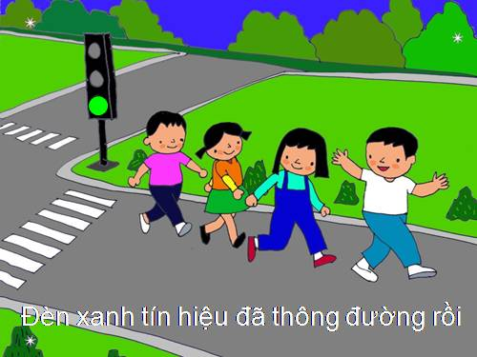

Slide 8
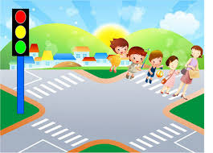
Đèn vàng chậm lại dừng thôi

Slide 9
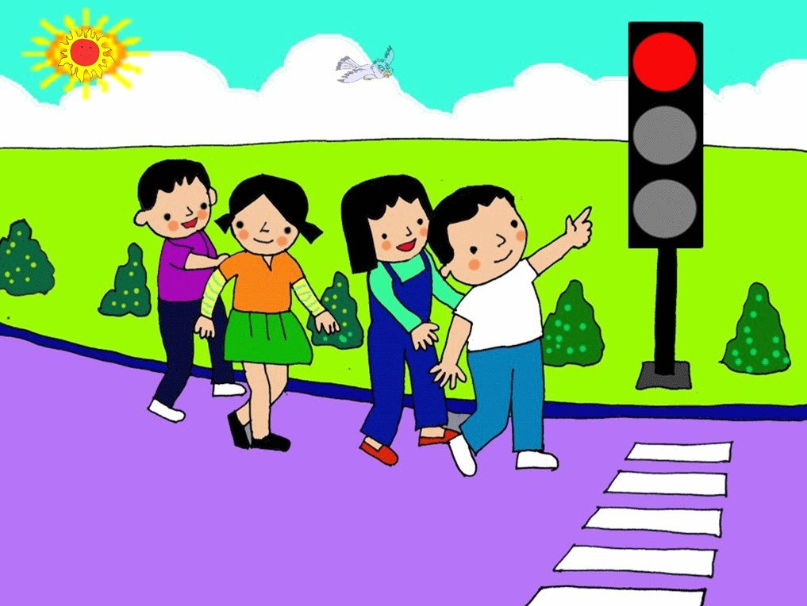
Đèn đỏ dừng lại, kẻo rồi tông nhau

Slide 10
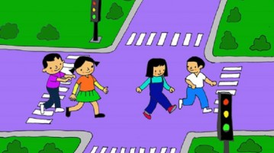
Bé ngoan, bé giỏi thuộc lâu
Xanh đi, đèn đỏ dừng mau đúng rồi

Slide 11

Ai thông minh hơn

Slide 12

1
2
3
4
5
6

Slide 13
Bài thơ cô vừa đọc có tên là gì?
Do ai sáng tác?
Hết giờ
2
3
4
5
1
Bài thơ: “ Đèn giao thông”
Tác giả: Mỹ Trang

Slide 14
Đèn giao thông có màu gì?
Hết giờ
2
3
4
5
1
Đèn xanh, đèn đỏ, đèn vàng

Slide 15
Đèn xanh báo hiệu điều gì?
Hết giờ
2
3
4
5
1

Slide 16
Đèn vàng báo hiệu điều gì?
Hết giờ
2
3
4
5
1
Đèn vàng chậm lại dừng thôi

Slide 17
Khi đèn đỏ bật lên các phương tiện giao thông phải làm gì?
Hết giờ
2
3
4
5
1
Đèn đỏ dừng lại, kẻo rồi tông nhau

Slide 18
Bé ngoan bé nhớ điều gì?
Hết giờ
2
3
4
5
1
Bé ngoan, bé giỏi thuộc lâu
Xanh đi, đèn đỏ dừng mau đúng rồi

Slide 19
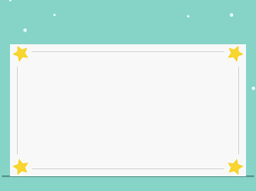

Giáo dục
Qua bài thơ cô mong rằng khi thamgia giao thông cùng bố mẹ chúng mình phải biết đi bên phải ,đến ngã tư đèn đỏ phải dừng,đèn vàng đi chậm,đèn xanh thì được đi và đặc biệt phải có người lớn đi cùng.

Slide 20

Dạy trẻ đọc thơ.

Slide 21


